Slide 1

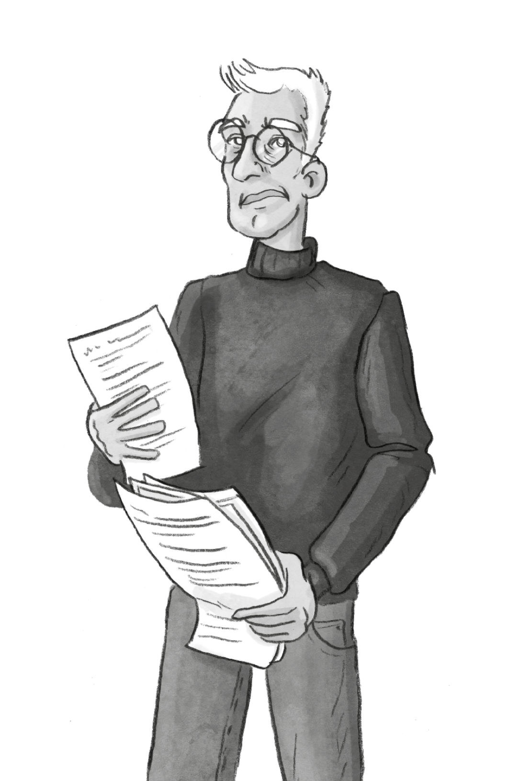
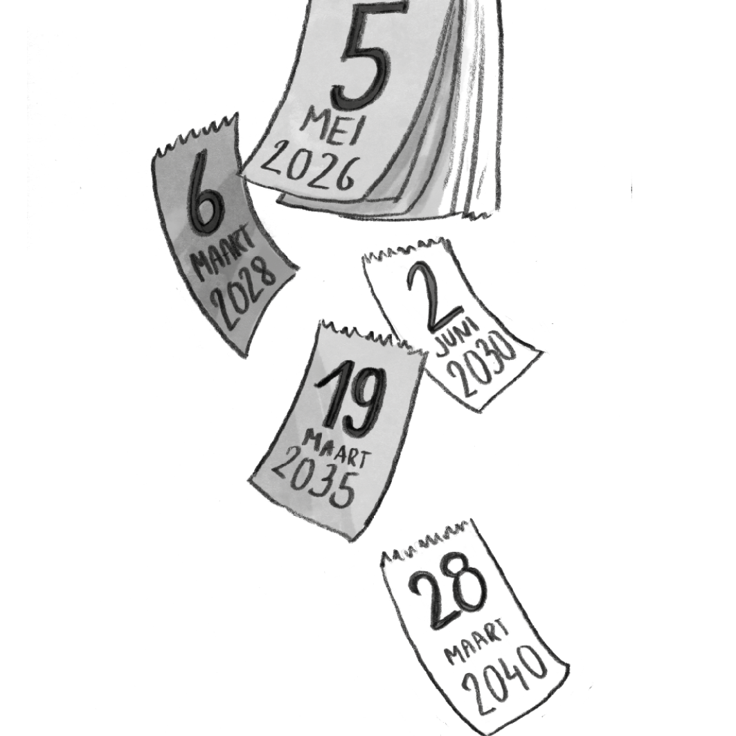
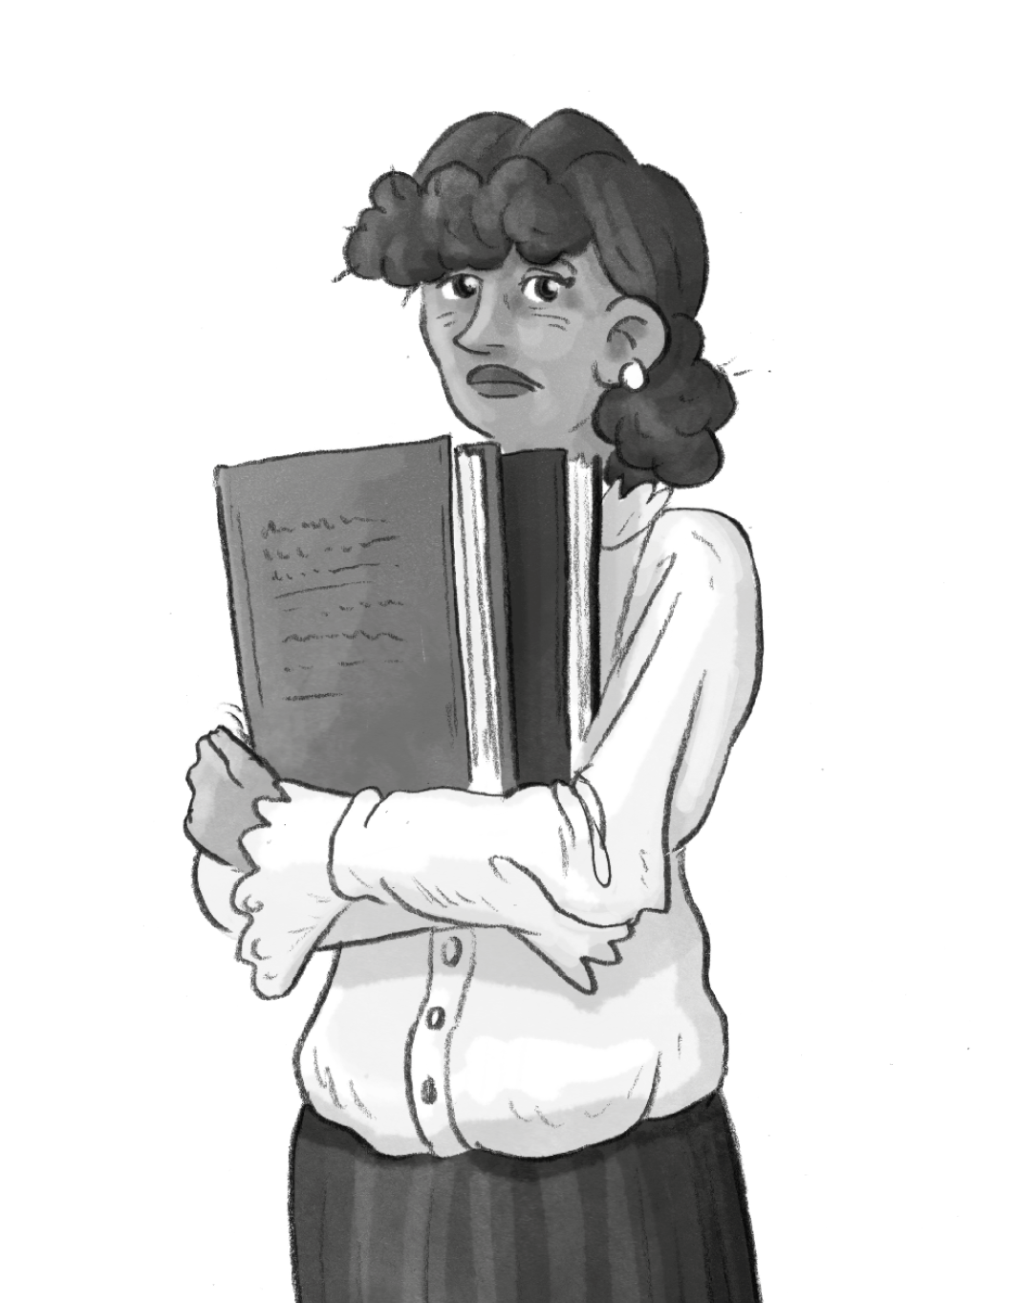

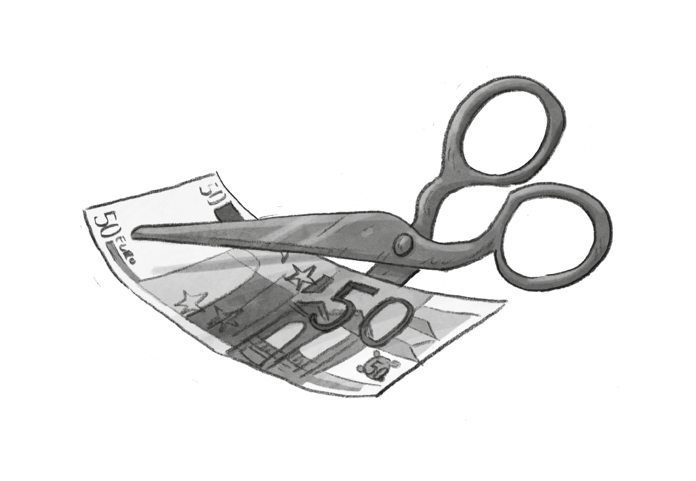
Wat met onze pensioenen?
Stand van zaken september 2025!

Slide 2
PENSIOENDATUM
Wanneer kan ik met pensioen?
Notes:
Sabrina, hoe zit het met de plannen van de federale overheid met onze pensioenleeftijd?

Slide 3
DE WETTELIJKE PENSIOENLEEFTIJD
66 jaar | Vanaf 01.02.2025 tot en met 01.01.2030
67 jaar | Vanaf 01.02.2030
DE VERVROEGDE PENSIOENLEEFTIJD
Leeftijd | Loopbaanjaren | én bovendien
60 jaar | 42 loopbaanjaren | + elk kalenderjaar minstens 234 dagen gewerkt (VTE)
60 jaar | 44 loopbaanjaren*
61 jaar | 43 loopbaanjaren*
62 jaar | 43 loopbaanjaren*
63 jaar | 42 loopbaanjaren*
Enkel loopbaanjaren met hierin 156 dagen VTE komen in aanmerking voor de loopbaanvoorwaarde voor de opening van het recht op een vervroegd pensioen. Eerste jaar? De verhogingscoëfficiënt verlaagt jaarlijks van 1,0500 naar 1,0250 (2031) met 0,005. Bij TBS VP verhogingscoëfficiënt 1.
Notes:
Wat verandert er hier voor het onderwijspersoneel, of breder genomen: de statutaire ambtenaren?
Als je 156 dagen moet kunnen bewijzen, wat dan met het eerste loopbaanjaar? Het nieuwe schooljaar start maar op 1 september. Voor net-afgestudeerden is het dan onmogelijk om nog aan die 156 dagen te komen. Valt dat jaar dan weg bij de berekening van je pensioenleeftijd?
Welke dagen tellen mee als gewerkte dagen? Zijn dat ook ziektedagen, dagen in een bepaald verlofstelsel, ouderschapsverlof, …
In onderwijs kon het personeel genieten van een verhogingscoëfficiënt die ervoor zorgt dat 1 loopbaanjaar eigenlijk voor iets meer telt. Blijft dat systeem bestaan, want in de eerst supernota van De Wever ging die helemaal verdwijnen voor het onderwijspersoneel?
En wat met de jaren in TBS VP dan?
Geldt die verlaging van de verhogingscoëfficiënt enkel vanaf 1 januari 2026 of met terugwerkende kracht?
Hebben jullie hier tegenvoorstellen op tafel gelegd?
Dus grootste veranderingen: enkel loopbaanjaren met 156 gewerkte of gelijkgestelde dagen komen in aanmerking voor de vaststelling van de pensioendatum én de verhogingscoëfficiënt verlaagt. Laat ons eens naar een aantal voorbeelden kijken dan.
(Enveloppe: dus een verdeel en heers tactiek eigenlijk? Geldt hier ook: als de sociale partners er niet uitkomen dan beslist de overheid? => inderdaad)

Slide 4

Het zijn vooral de kwetsbare groepen die geraakt worden: jongeren, deeltijdsen, collega’s met onzekere of versnipperde contracten, en wie zorg heeft opgenomen.
Gemiddelde gezonde levensverwachting is 63 jaar
(On)gehoorde uitspraak: “De grootste besparing wordt gerealiseerd door het langer werken!”
Wij willen geen koude sanering maar een vangnet:
een overgangsenveloppe die werkelijk inzet op overgangen, geen strijdtoneel wordt en niet enkel vertrekt vanuit cijfers.
Notes:
Voorlopige dia
Marianne, voor veel personeelsleden is dit toch een zware dobber. En ik kan me voorstellen dat bepaalde groepen ook zwaarder getroffen worden dan anderen?
Natuurlijk, iedereen zal langer moeten werken, waarom vonden wij dit dan zo onrechtvaardig?
Wat hopen we nog te bereiken aan de onderhandelingstafel? Hoe speelt die enveloppe voor de overgangsmaatregelen hier een rol?
Dankjewel, laat ons nu overgaan naar de veranderingen op vlak van het pensioenbedrag,
NIETS ZEGGEN OVER 156 DAGEN – GEEN CIJFERS – INZET ONDERHANDELINGSDAGEN

Slide 5
PENSIOENBEDRAG
Hoeveel zal ik maandelijks ontvangen als ik met pensioen ben?

Slide 6
Basis berekening pensioenbedrag
Aanneembare dienstjaren en periodes
X
=
Pensioenbedrag
Referentiewedde
10 jaar
Uitz.5 jaar voor wie ° voor 1962
55
Het aandeel in de berekening van het pensioen
Notes:
Wat in mijn hoofd zit, en ik merk dat ook in mijn omgeving: het zijn vandaag de laatste tien jaar die cruciaal zijn voor dat pensioenbedrag. Dus als ik die laatste tien jaar meer werk of meer verdien, dan heb ik ook een hoger pensioen. Ja toch?
Oké, dus toch iets ingewikkelder. Dit is ons recept vandaag. Wat wil de overheid veranderen?

Slide 7


Aanneembare dienstjaren en periodes
Verlof genomen ≥ 01/01/2026 wijzigt
X
=
Pensioenbedrag
Referentiewedde
55 voor diensten tot en met 31/12/2026
60 voor diensten vanaf 01/01/2027
- 2, 4 of 5%/jaar vroeger uitstappen wanneer niet voldaan aan de werkvoorwaarde
11 à 45 jaar
Uitz.5 jaar voor wie ° voor 1962
Het aandeel in de berekening van het pensioen
Notes:
Je kan niet anders dan besluiten dat we langer zullen werken voor een lager pensioenbedrag.

Slide 8
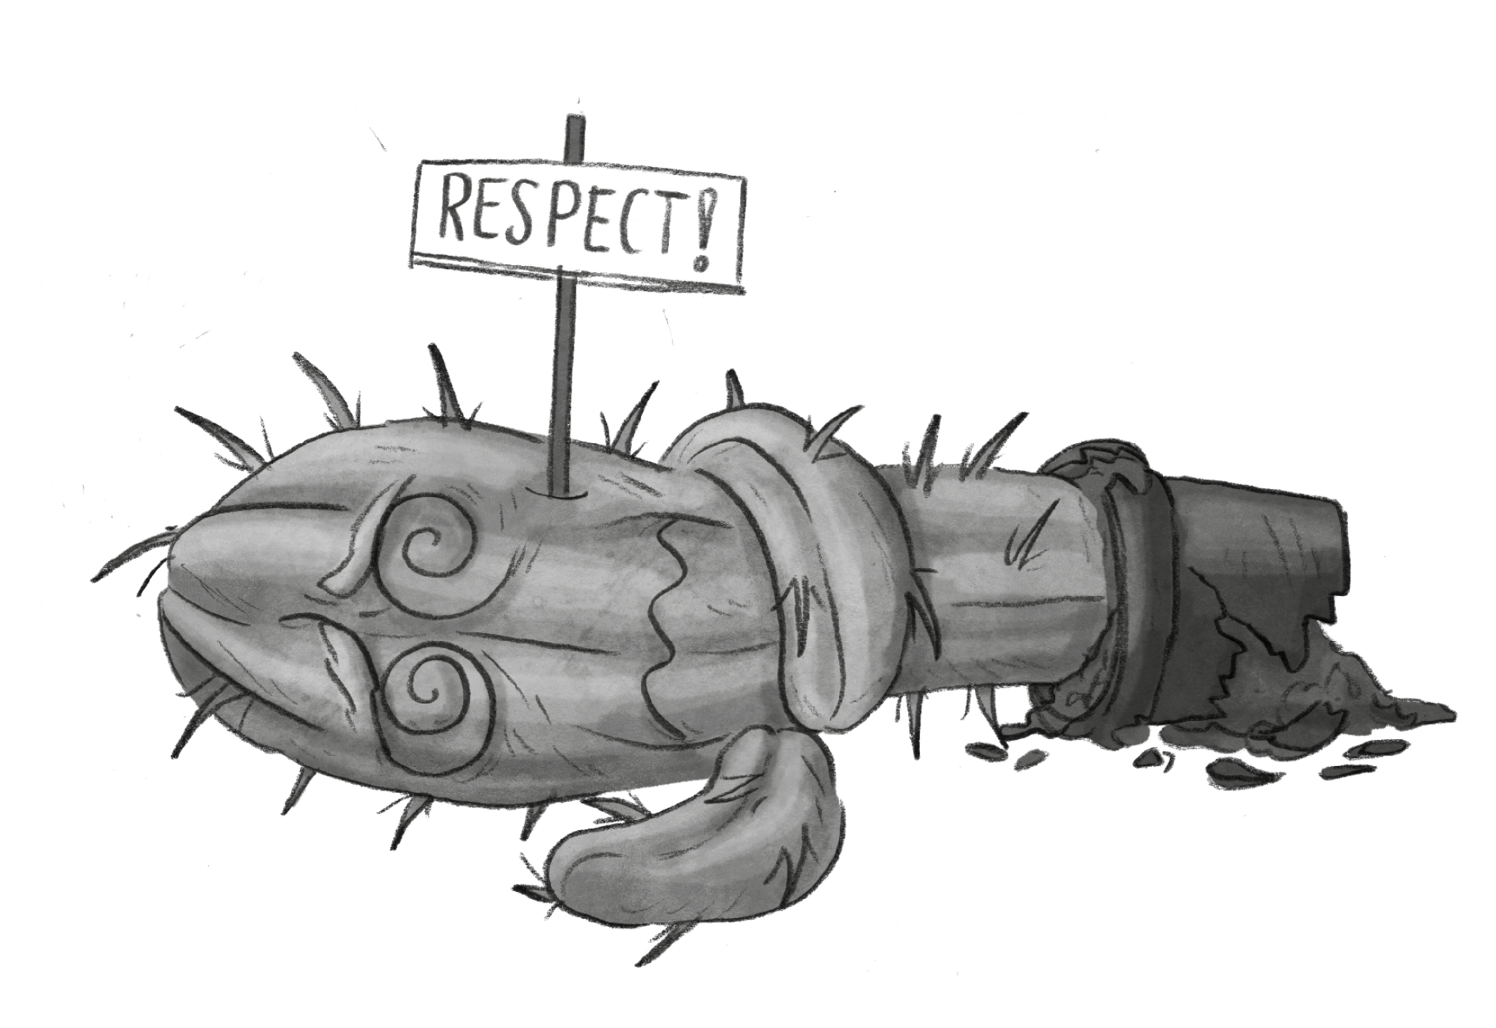
Onrechtvaardig snijden met terugwerkende kracht!
Een degelijk en stabiel pensioen is cruciaal om het beroep competitief te houden.
De overheid wil harmoniseren, maar doet dat enkel neerwaarts. Daarbij is het ambtenarenpensioen geviseerd. Het is een ideologische keuze.
Jongeren, vrouwen, mensen met onregelmatige loopbanen en precaire statuten (denk aan arbeiders) dreigen het meest te verliezen.
Cijfers primeren, mensen verdwijnen uit beeld
Verlies aan koopkracht raakt niet alleen individuen en gezinnen, maar ook onze hele maatschappij en dus economie.
Correcte cijfers zijn essentieel
  Dit is complexe materie die vraagt om zorgvuldigheid
  Elke loopbaan is verschillend
Notes:
Voorlopige slide – politieke boodschap
Maar goed, dit is nog niet alles, Hilde, ik vrees al voor de boodschap die jij zal brengen.

Slide 9
Pensioen wegens lichamelijke medische ongeschiktheid
Afschaffing ziektepensioen
Notes:
Het gewone pensioen staat dus voor grote veranderingen. De plannen met het ziektepensioen, dat nu officieel het pensioen wegens medische ongeschiktheid wordt genoemd, wordt gewoon afgeschaft! Van waar die naamsverandering en wat betekent die afschaffing voor ons precies, Hilde?

Slide 10
Afschaffing op 1.1.2026
Tijdelijk pensioen wegens medische ongeschiktheid (TPZ)
Tijdelijke arbeidsongeschiktheid voor ambtenaren (TAVA)
Ambtshalve pensioen bij 365 dagen ziek vanaf 63 jaar
Notes:
Ik zie hier ook de TAVA tussen staan. Die is eigenlijk nog niet in werking. Dus het systeem wordt afgeschaft voor het goed en wel opgestart is?
Zijn er overgangsmaatregelen voorzien? (= overgang naar volgende slide)

Slide 11
Overgangsmaatregel ziektepensioen
Ingangsdatum TPZ | Duur van toekenning | Overgangsbepaling
Voor 01.01.2025 | Max 24 maanden | Definitief PZ na max 24 maanden
Na 31.12.2024 en voor 01.01.2026 | Max 36 maanden | Definitief PZ na max 36 maanden
Na 31.12.2024 en voor 01.01.2026 TPZ + ongeschikt voor huidig ambt, geschikt voor ander ambt | Max 12 maanden tijd opnemen ander ambt | Definitief PZ na max 36 maanden
Stopzetting TPZ: Bij vrijwillige werkhervatting of definitief geschikt voor ambt van benoeming Bij opname ander ambt als ongeschikt ambt van benoeming Opnieuw ziek binnen duurtijd TPZ (24 of 36 maanden): definitief pensioen wegens ziekte
Notes:
Heb je een voorbeeld om dat wat duidelijker te maken voor ons? (=overgang naar volgende slide)

Slide 12
Ongerust over het ziekteverlof!
Rechtspositie behouden is belangrijk
Druk op de ziekteregeling
(On)gehoorde uitspraak: “Dreigt ontslag voor langdurig zieke collega’s?”
Echte oplossingen gevraagd
  Vlaanderen moet werk werkbaarder maken
  Inzetten op preventie en re-integratie
Notes:
Marianne, hoe gaat COV hierop kunnen en moeten reageren? Het is opnieuw duidelijk dat er vooral in cijfers gedacht wordt en dat de mensen zelf niet gezien worden. Ik heb deze hele avond nog niets gehoord over werkbaar werk en een haalbare loopbaan.

Slide 13
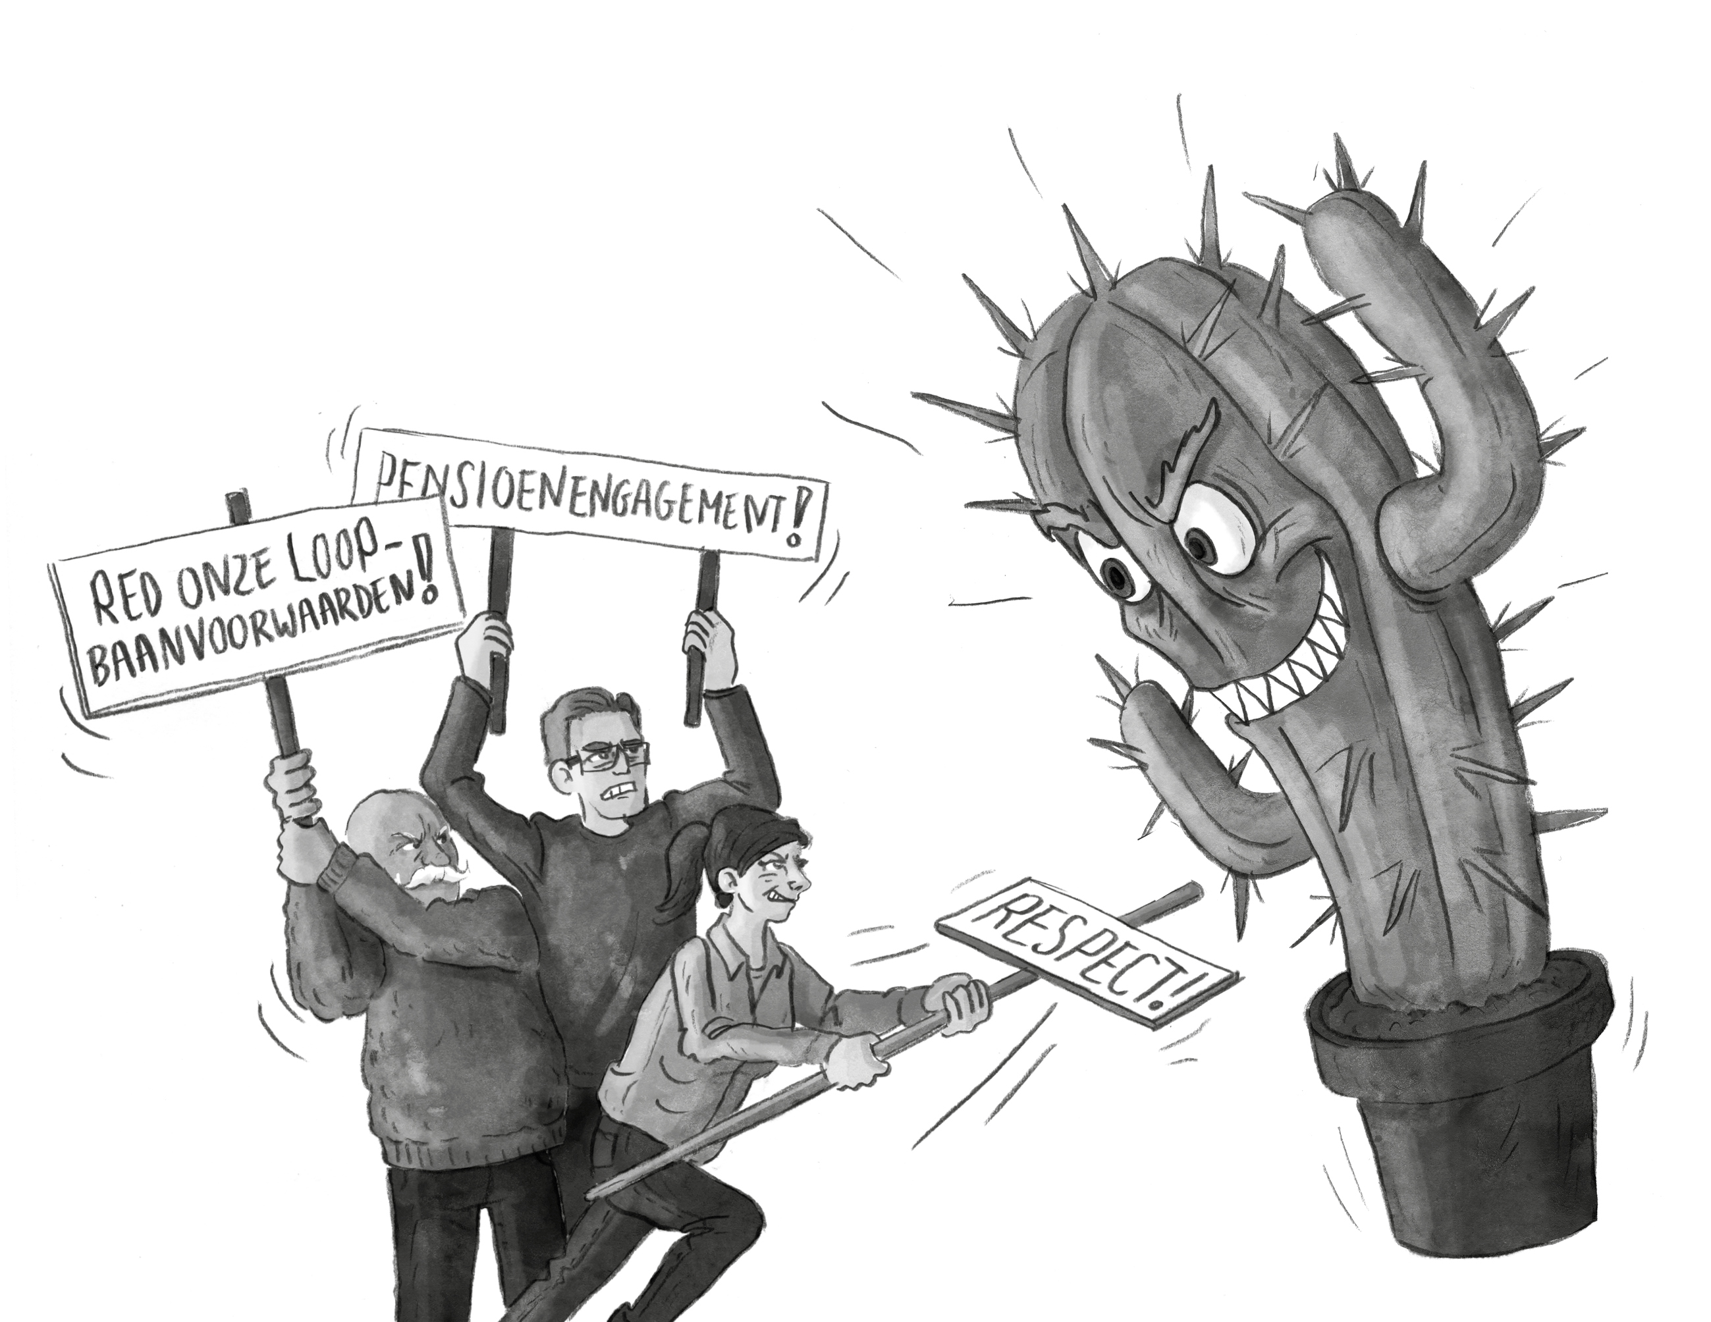
De strijd is nog niet gestreden!
Notes:
Voorlopige dia
Dankjewel Hilde en Sabrina! Marianne, welke boodschap kan jij hier nog aan toevoegen?

Slide 14


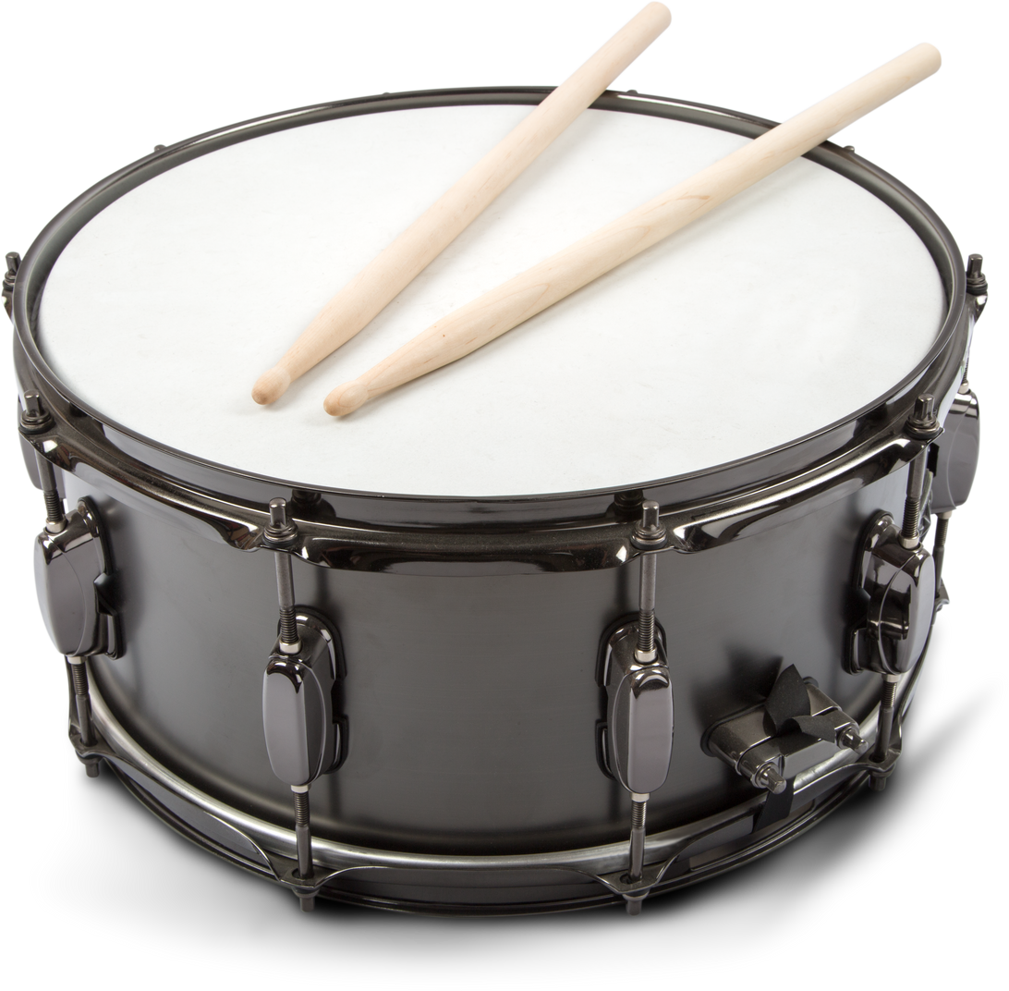








Trommel mee!
OKTOBER
14
SAMEN MAKEN WE LAWAAI.
VOOR ONS ONDERWIJS.
EN VOOR DE VELE ANDEREN
DIE ARIZONA KEIHARD TREFT.
#bezorgd
t
Hard
voor
onderwijs

Slide 15


Mobiliseer mee
Belangrijke Actiepunten voor Manifestatie
Houd onze website in de gaten
Wees aanwezig op nummer 16 Koning Albert II-laan
  Zoek onze skytubes en muziekinstallatie bij aankomst
  Kom op tijd als je met collega’s wilt meedoen
Trommels worden hét actiemiddel van deze mars
  Trommel zo luid mogelijk tijdens de manifestatie
Lees de tips op onze website voor meer informatie

Slide 16


